Slide 1
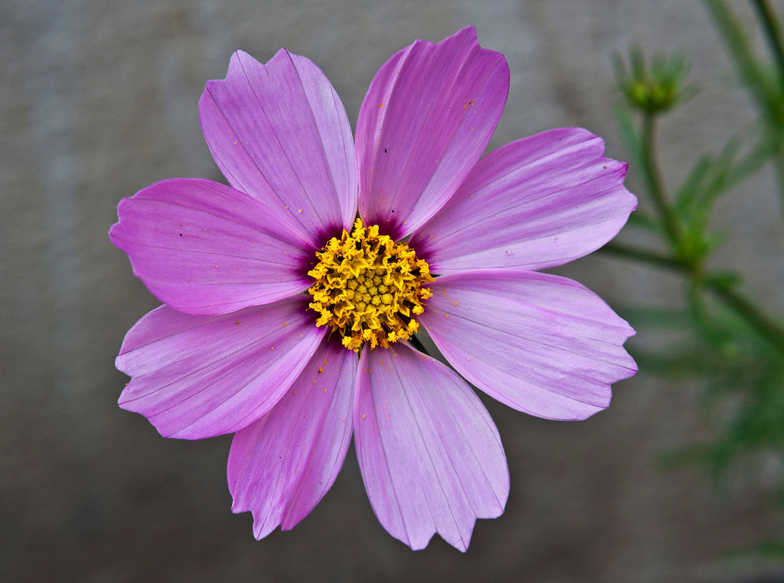
স্বাগতম

Slide 2
পরিচিতি
শ্রেনিঃ ষষ্ঠ
বিষয়ঃ গারহস্থ্য বিজ্ঞান
অধ্যায়ঃ প্রথম
পাথঃ ১
সময়ঃ ৪০ মিনিট
নামঃ সুষমা সরকার
পদবিঃসহকারি শিক্ষক(গারহস্থ্য বিজ্ঞান)
রাজেন্দ্রপুর উচ্চ বিদ্যালয়
শ্রীপুর,গাজীপুর।

Slide 3
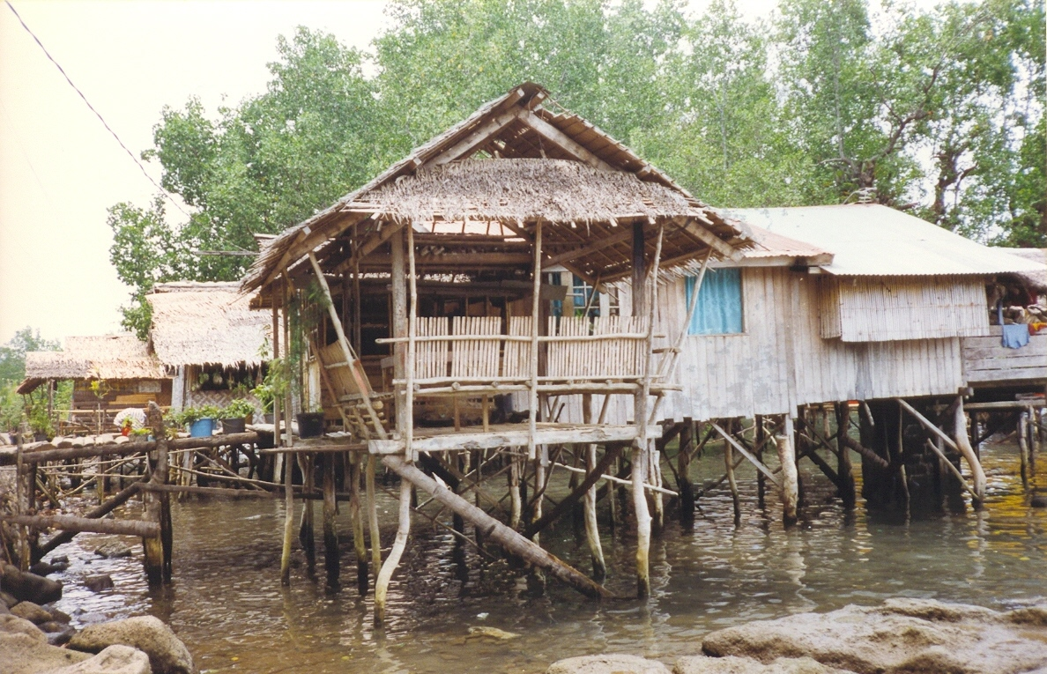
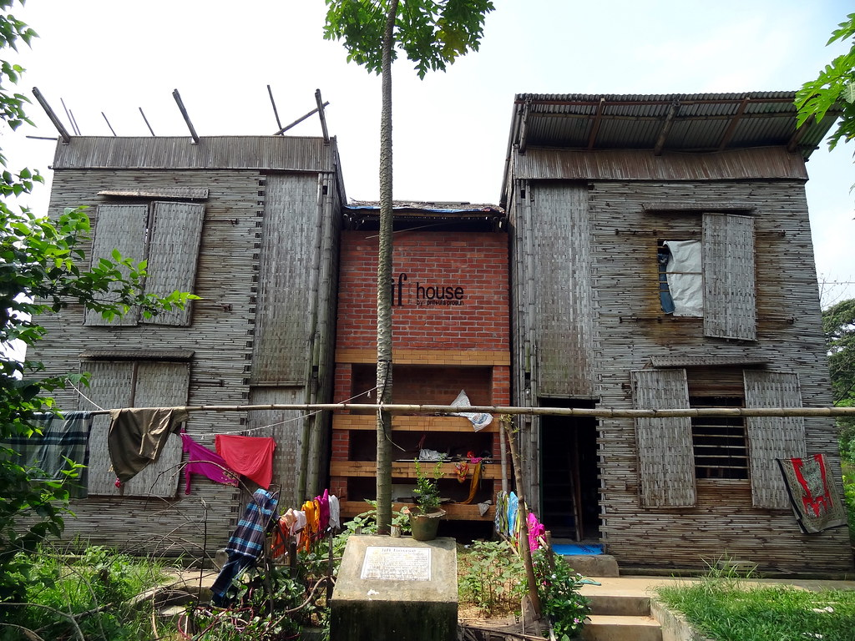
পাকা বাড়ি
কাঁচা বাড়ি

Slide 4
পাঠ শিরোনাম
গৃহ ও গৃহ পরিবেশ

Slide 5
শিখনফল
১। গৃহ ও গৃহ পরিবেশের ধারণা ব্যাখ্যা করতে পারবে।

Slide 6
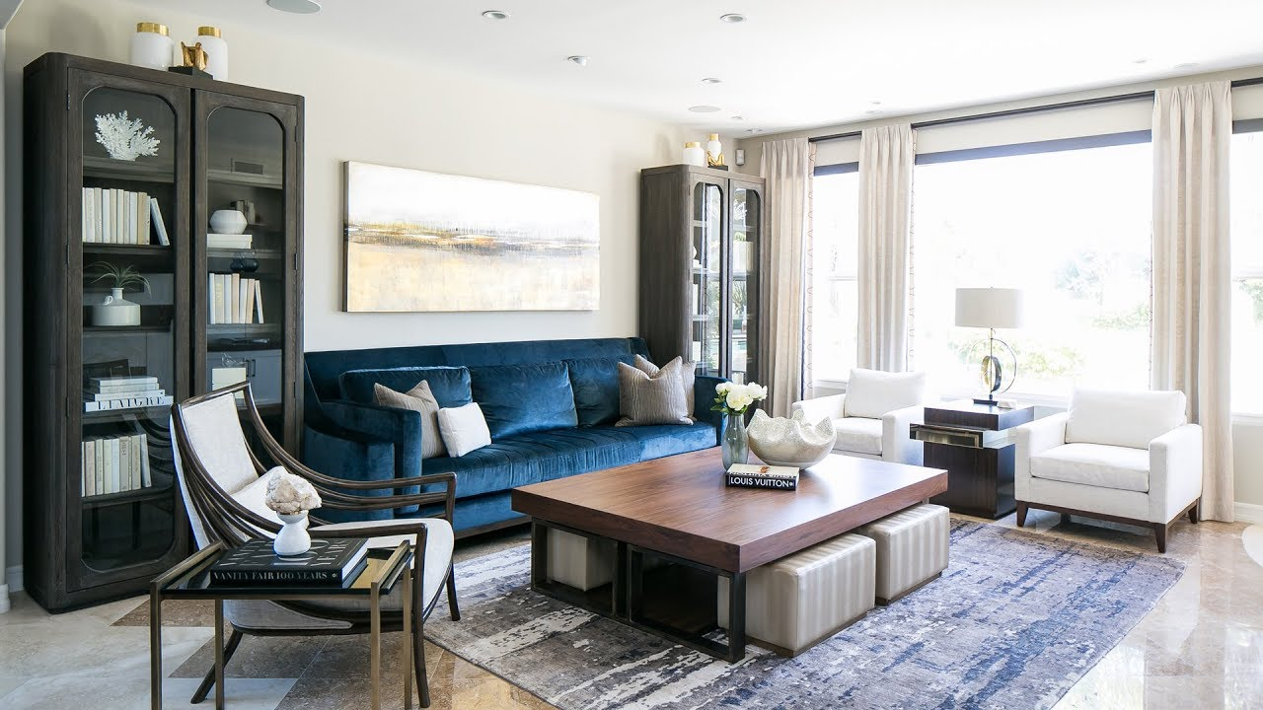
পরিচ্ছন্ন ও গোছালো গৃহ পরিবেশ

Slide 7
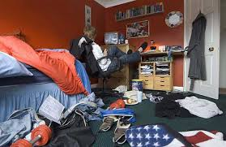
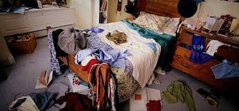
অগোছালো ও অপরিচ্ছন্ন গৃহ পরিবেশ

Slide 8
কাজ
১। গৃহের পরিবেশ রক্ষায় তুমি কি কি করতে পার, তার একটি তালিকা তৈরি কর।

Slide 9
ধন্যবাদ

